Slide 1

Kaggle_T.P.S Dec 2021
김 재 원

Slide 2
01. 프로젝트 목차
1. 프로젝트의 개요 및 목적 |  |  | -------------------------------------------- | 3
 | 1.1 | 프로젝트 개요 | -------------------------------------------- | 4
 | 1.2 | 데이터 셋 설명 | -------------------------------------------- | 5
 | 1.3 | T.P.S 란 무엇인가? | -------------------------------------------- | 6
2. 환경 설정 및 워크플로우 |  |  | -------------------------------------------- | 7
3. Feature Engineering |  |  | -------------------------------------------- | 11
4. 모델링 |  |  | -------------------------------------------- | 20
 | 4.1 | Light BGM에 대해 | -------------------------------------------- | 21
 | 4.2 | 성능 평가 지표 | -------------------------------------------- | 31
5. 참고 자료 |  |  | -------------------------------------------- | 34

Slide 3
1. 프로젝트의 개요 및 목적

Slide 4
1.1 프로젝트 개요
데이터 셋에 이상치와 결측치가 있는지 여부를 확인
데이터 전처리 및 시각화 구현
모델 성능 평가 지표로 정확도를 측정함

Slide 5
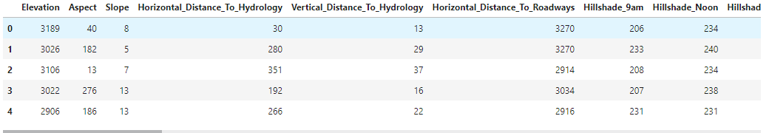
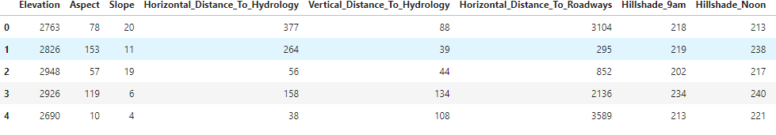
1.2 데이터셋 설명
데이터셋 구성 |  | 정수형 데이터 개수 | 전체 크기
총 데이터 | train | 55 | 547.96MB
 | test | 54 | 135.21MB
전체 파일 크기 |  |  | 683.17MB
데이터 출처: https://www.kaggle.com/kjw3226/t-p-s-do-it-eda-modeling/edit/run/83151678
Train data
Test data

Slide 6
1.3 T.P.S 이란 무엇인가?
Tabular Playground Series - Dec 2021 의 약자이다.
Kaggle 에서 매달 1일에 data scientists의 Featured competitions (주요 대회)를 위해
data set을 beginner- friendly (초보자 친화적) 으로 제공하는 대회.
대회의 목적 : a fun(재밋거리), and approachable(그리고 쉬운 접근성)을 위해
any one(누구나)에게 tabular dataset 제공.
dataset : CTGAN에서 만들어진 숲 토양 타입 예측 대회 data.

Slide 7
2. 환경 설정 및 워크플로우

Slide 8
2. 환경설정 및 워크플로우
머신 러닝은 Kaggle Notebook 에서는 실행 시 필수적으로 GPU를 사용해야 함.
GPU 무료 사용 – Google Colab, Kaggle Notebook.
머신러닝 라이브러리.
Numpy: https://www.tensorflow.org/
Pandas: https://pytorch.org/
Matplotlib: https://matplotlib.org/
Scipy: https://scipy.org/

Slide 9
2. 환경설정 및 워크플로우
프로젝트 주요 라이브러리 버전
라이브러리 | 버 전
Scipy | 1.7.2
Pandas | 1.3.4
Scikit-Learn | 0.23.2
Numpy | 1.19.5
Matplotlib | 3.5.0
Plotly | 5.4.0

Slide 10
2. 환경설정 및 워크플로우
데이터 수집
탐색적 자료 분석
Feature Engineering
모델링
평가
제출
Train Data
명목형
연속형
Column
분포 비교 확인
Soil_Type7
Soil Type15
제거
(All 0 values)
평균, 표준편차,
최소, 최대 변수 추가
XGBoost
Light
GBM
Test Data
모형 평가
Submission Data
최종
제출

Slide 11
3. Feature Engineering

Slide 12
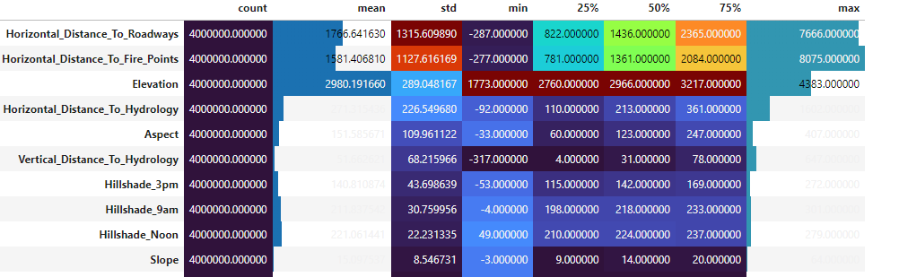
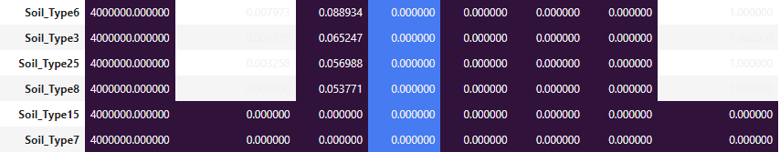
3. Feature Engineering
데이터 셋 요약 통계량 시각화
-Soil_Type15,7에는 값 없음.
- Mean 값이 0.001 이하인 soil_type data 제거
type 3, 6, 7, 8, 15, 25
type 3 은 4와 비슷한지 확인 후 합치기 (혹은 Drop)
type 6 은 5가 s.f family : 합치기
type 8 drop
type 25 beast family 로 합치기
type 15, 7 drop
먼저 그냥 했을 때,
EDA 후 score 확인 후 진행

Slide 13
3. Feature Engineering
연속형 ,명목형 데이터와 총 데이터 개수
Number of categorical features (명목형 데이터) | Number of continuos features (연속형 데이터) | Total number of features (총 데이터 수)
44 | 10 | 54

Slide 14
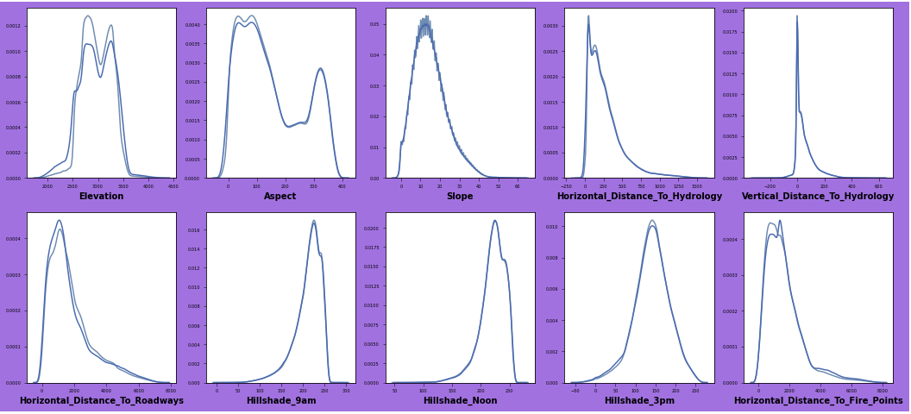
3. Feature Engineering
연속형 데이터의 분포 시각화

Slide 15
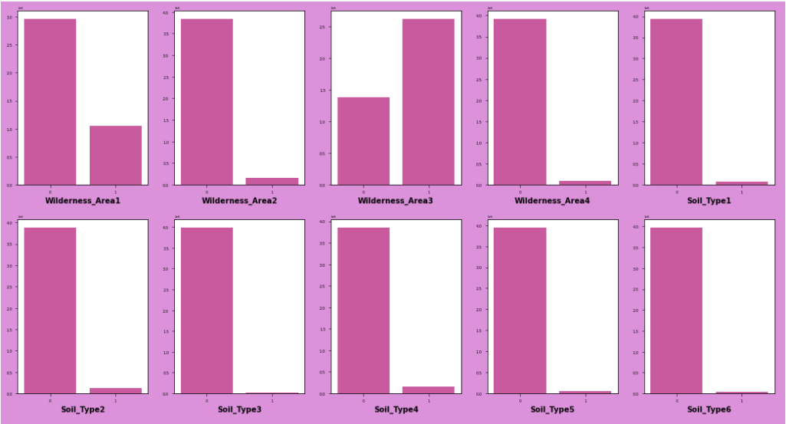
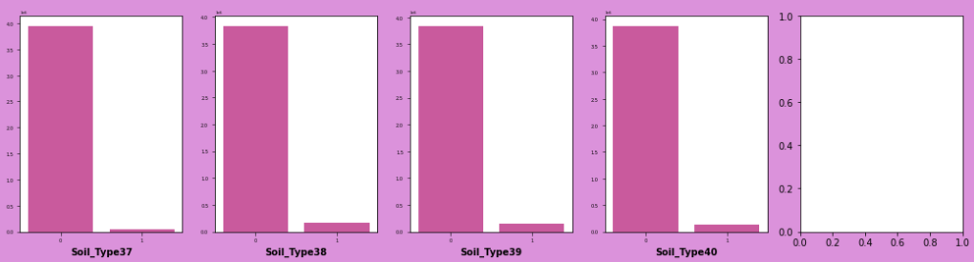
3. Feature Engineering
범주형 데이터의 특징 분포 시각화

Slide 16
3. Feature Engineering
<Standard Scaler>
표준화란, 특성들의 단위를 무시할 수 있도록 특성들의 값의 범위를 비슷하게 만들어줄
필요가 있는데 이것이 정규화 또는 표준화를 해주는 이유이다.
표준화를 쉽게 지원하기 위한 클래스이다.
즉, 평균이 0이고 분산이 1인 정규 분포로 만드는 것이다.
Standerd Scaler는 표준화를 할 때 사용하고, 정규화는 MinMaxScaler를 사용한다.
보통의 Scikit-learn 함수들과 비슷하게 fit, transform, fit_transform 다 지원한다.

Slide 17
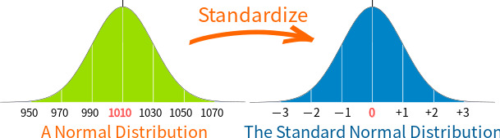
3. Feature Engineering
< 표준화를 해주게 되면 어떻게 바뀌는지 보여주는 사진>
< 정규 분포 >
< 표준 정규 분포 >

Slide 18
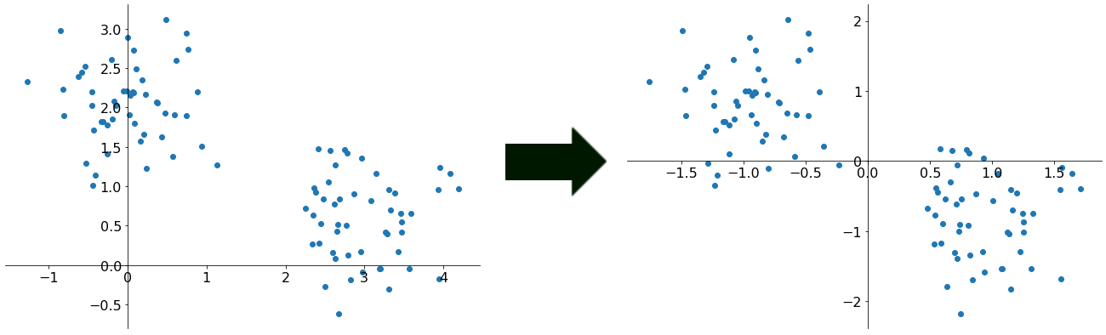
3. Feature Engineering
< Standard Scaler가 적용 된 모습>

Slide 19
4. 모델링

Slide 20
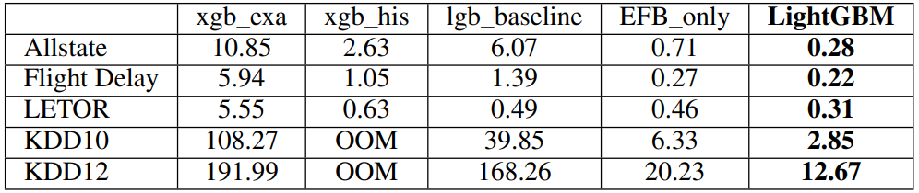
4. 모델링
< Light BGM 선정 이유>
여러가지 머신 러닝 프레임워크 중 Light BGM을 선정한 이유는
다른 모델들과 비교해서 계산 속도가 월등히 높고,
AUC(좋은 모델인지 아닌지를 판단하기 위한 정량화를 한 것)도 월등히 높기 때문.
<Light BGM 계산 속도 비교표>

Slide 21
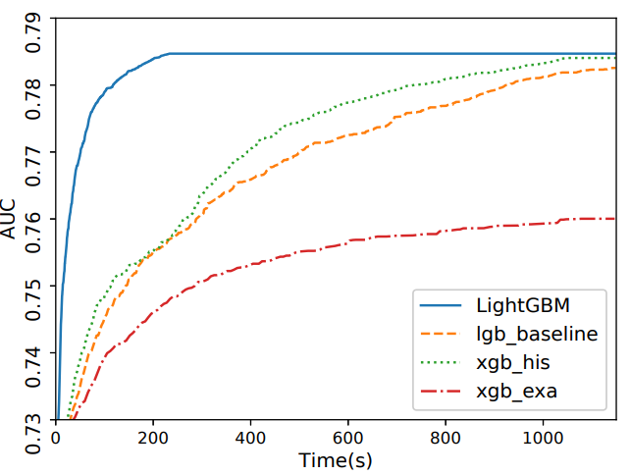
4. 모델링
< Light BGM 선정 이유>
<AUC 측정 그래프>

Slide 22
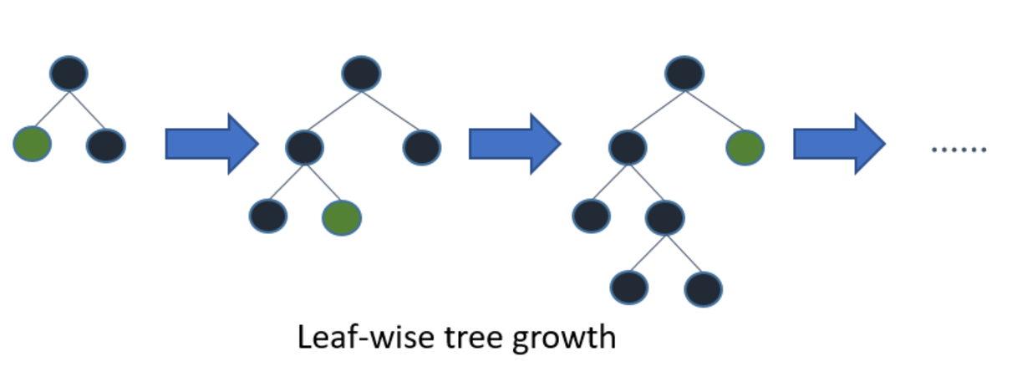
4. 모델링
Light BGM 구조

Slide 23
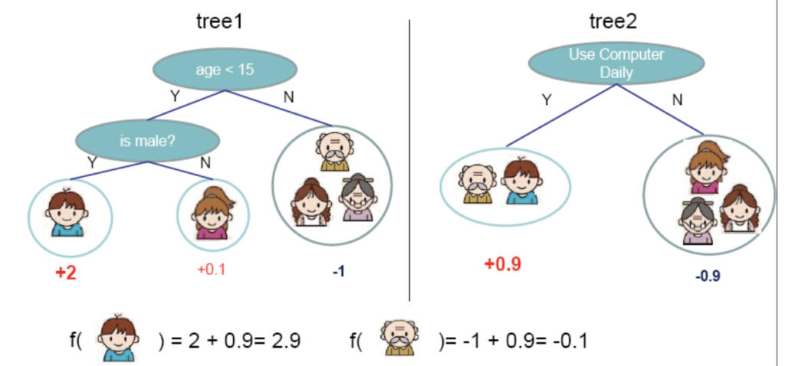
4. 모델링
<Light BGM 핵심 이해>
GBDT(Gradient Boosting Decision Tree)는 딥 러닝이나 머신 러닝에서 쉽게 볼 수 있는 개념인
gradient(정답에 대한 경사(Gradient))를 이용해서 Tree를 만들어 낸다.
Light GBM은 Gradient Boosting 프레임워크로 Tree 기반 학습 알고리즘이다.
< GBDT(Gradient Boosting Decision Tree)>

Slide 24
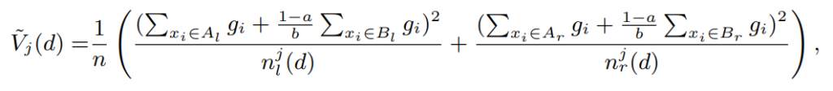
4. 모델링
<Light BGM 핵심 이해>
3. 데이터는 1000개가 넘을 수 도 있고 row수는 억이 넘어갈 수도 있다. XGBoost or LightGBM 은
이러한 큰 테이블 형태의 데이터가 있을 때 세로를 줄이거나 (데이터 개수)
가로를 줄이거나 (feature column)에 대한 문제를 효율적으로 다룬 라이브러리들이다.
<GOSS (Gradient based One Side Sampling)>
4. Light GBM은 Tree가 수직적으로 확장되는 반면에 다른 알고리즘은 Tree가 수평적으로 확장됩니다.

Slide 25
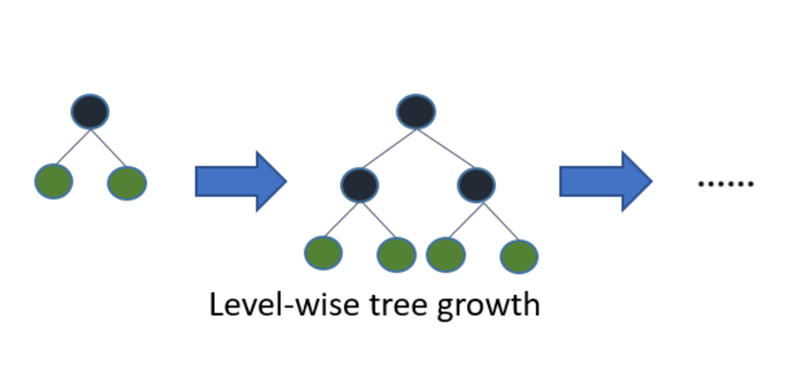
4. 모델링
Light BGM 작동원리
V S
다른 Boosting 작동원리(XGBoost 포함)

Slide 26
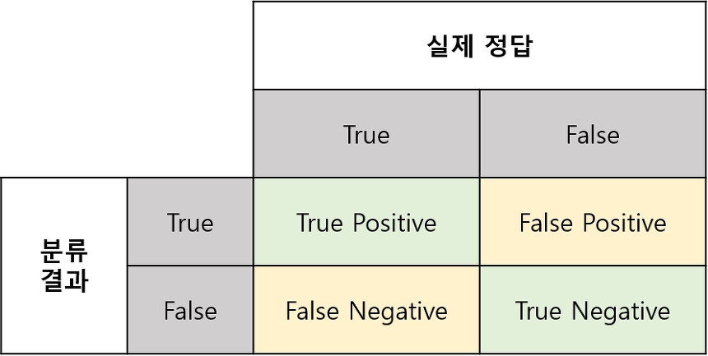

4. 성능 평가 지표
<ACC (Accuracy) 정확도>
True Positive(TP) : 실제 True인 정답을 True라고 예측 (정답)
False Positive(FP) : 실제 False인 정답을 True라고 예측 (오답)
False Negative(FN) : 실제 True인 정답을 False라고 예측 (오답)
True Negative(TN) : 실제 False인 정답을 False라고 예측 (정답)

Slide 27
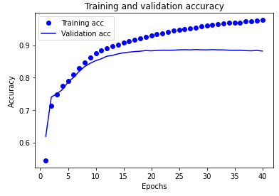
4. 성능 평가 지표
<Loss (손실률)>
- 훈련 손실: Epochs 마다 감소
- 훈련 정확도 : Epochs 마다 증가
- 손실률은 오차를 나타나기 때문에 낮을 수록 좋다.
※ Epochs : 전체 데이터 셋에 대해 한 번 학습을 완료한 상태.

Slide 28
5. 참고 자료

Slide 29
5. 참고 자료
<참고 자료>
http://machinelearningkorea.com/2019/09/25/lightgbm%EC%9D%98-%ED%95%B5%EC%8B%AC%EC%9D%B4%ED%95%B4/
https://arxiv.org/pdf/1603.02754.pdf
https://sumniya.tistory.com/26
https://nurilee.com/2020/04/03/lightgbm-definition-parameter-tuning/
https://wycho.tistory.com/103
https://greatjoy.tistory.com/72
https://githubmate.com/repo/INRIA/scikit-learn-mooc/issues/446

Slide 30


